Slide 1
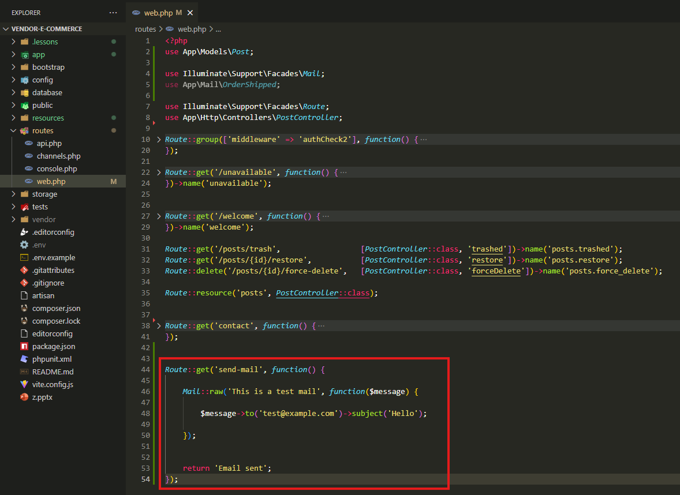
Send a Simple Email With Laravel
İzahedici:
Mail::raw() — Sadə mətnlə email göndərir.
$message->to() — Emailin hara göndəriləcəyini göstərir.
$message->subject() — Emailin mövzusu.
Sual: Niyə to() içində hansı email yazılsa da mesaj Mailtrap inbox-a gedir?
Cavab: Bəli, bu birbaşa .env faylındakı Mailtrap konfiqurasiyası ilə bağlıdır.
Laravel sizin emailinizi əslində göndərmir.
Əvəzində, Mailtrap saytına yönləndirir və orada saxlayır.
Siz istədiyiniz gmail, yahoo və s. email yazsanız belə, mesaj Mailtrap-da görünəcək.
Bu, real dünyada test üçün çox faydalıdır. Heç bir istifadəçiyə yanlışlıqla email getməz.

Slide 2
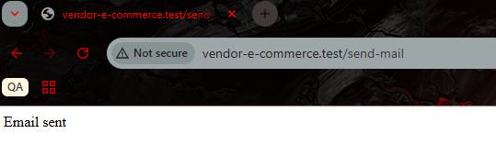
Route -u çağıraraq mesajı göndəririk.

Slide 3
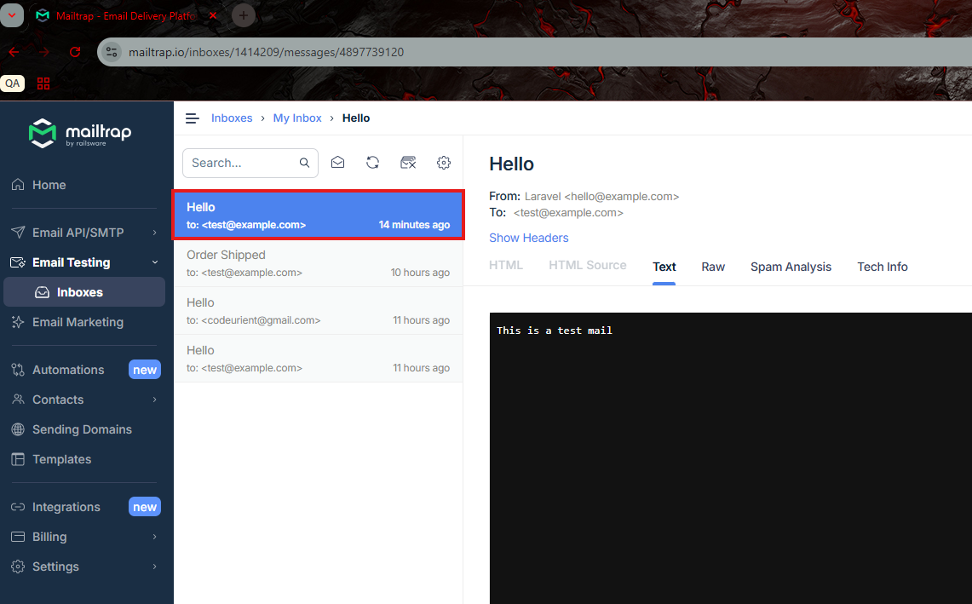
Nəticə

Slide 4
.

Slide 5
.

Slide 6
.

